Slide 1

Reunión De Coordinación Pau Dibujo Técnico Aplicado a las Artes Plásticas y al Diseño II 2025-2026
Lunes 3 de Noviembre 2025
PONENTES:
MARIO BARRENAS PADURA
ANA PILAR VALERGA PUERTA

Slide 2
1
01
Presentación
Mario y Ana Pilar
02
Informe de ponentes
Reuniones previas de los ponentes
03
Resultados
Presentación de los resultados obtenidos el último curso
04
PAU - Información
Información sobre la PAU del presente curso y orientaciones
05
Pruebas DTAAPD
Modelo de examen y materiales permitidos
06
Información adicional
Convocatorias y web informativa

Slide 3
1
01
Presentación
Mario y Ana Pilar
02
Informe de ponentes
Reuniones previas de los ponentes
03
Resultados
Presentación de los resultados obtenidos el último curso
04
PAU - Información
Información sobre la PAU del presente curso y orientaciones
05
Pruebas DTAAPD
Modelo de examen y materiales permitidos
06
Información adicional
Convocatorias y web informativa

Slide 4
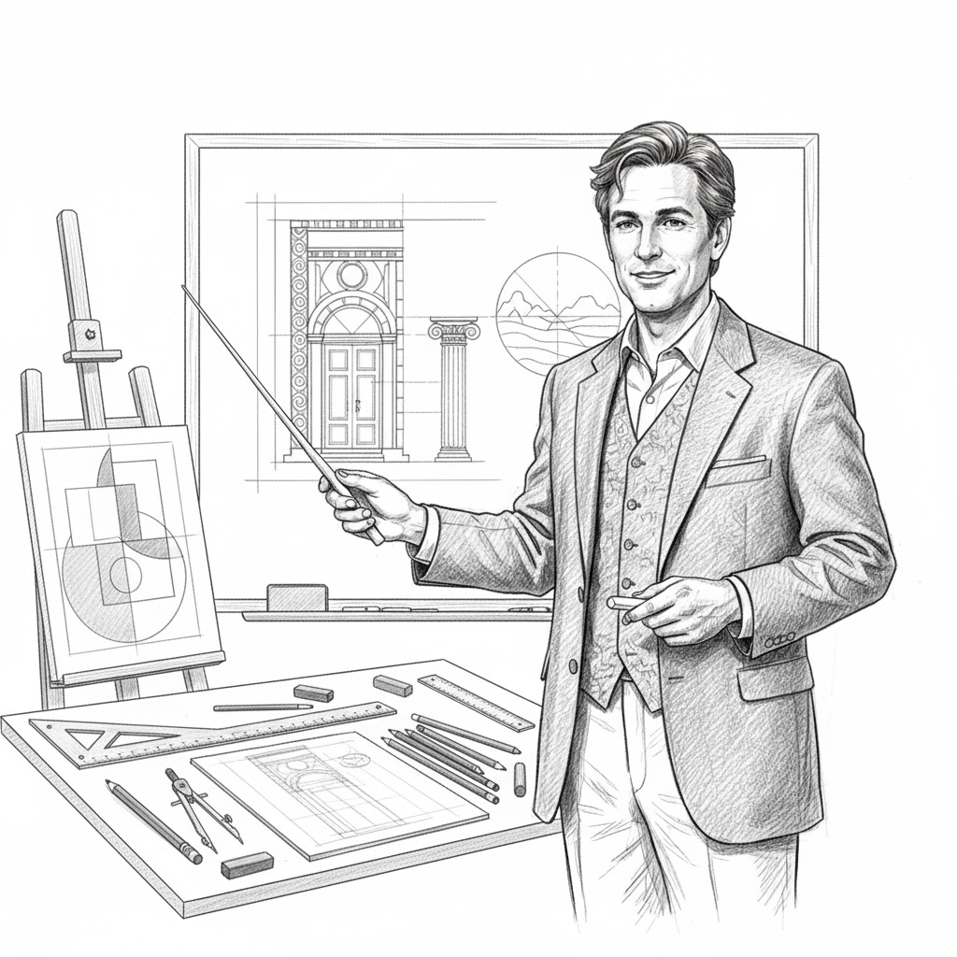
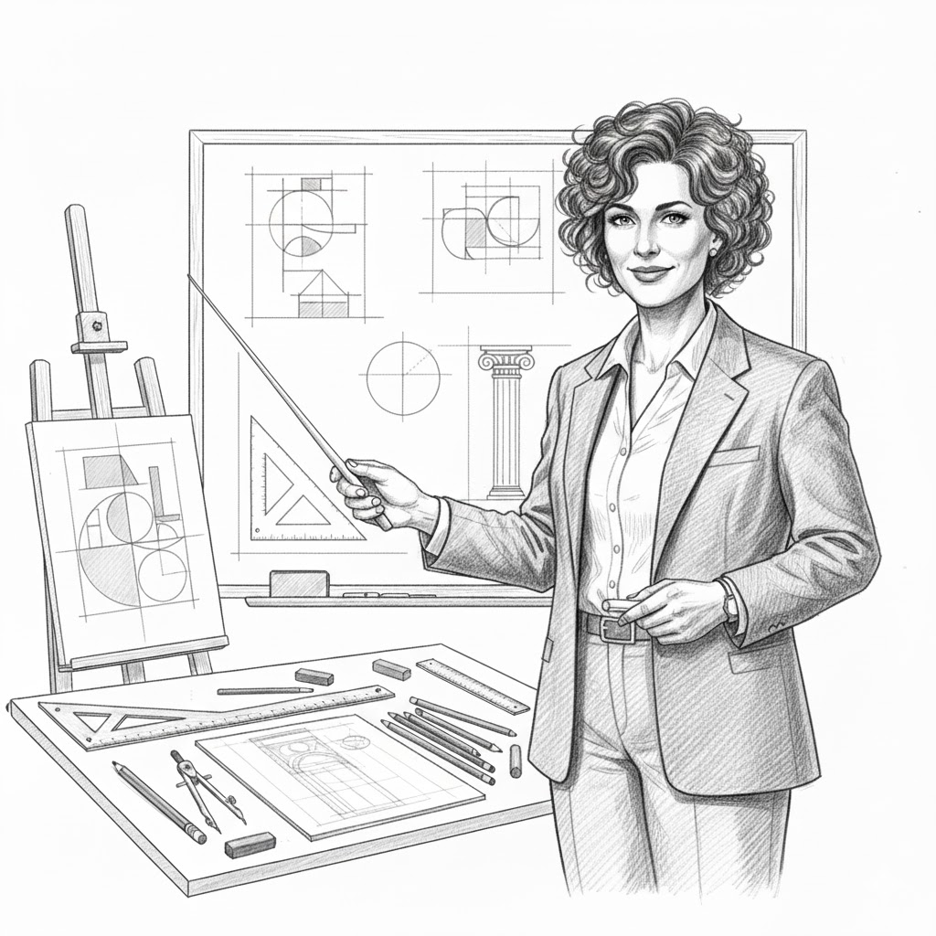
Ponentes
Ana Pilar Valerga Puerta
Mario Barrenas Padura
2
mabapa2000@gmail.com
IES Padre Luis Coloma
Anapilar.valerga@gm.uca.es
Universidad de Cádiz

Slide 5
3
01
Presentación
Mario y Ana Pilar
02
Informe de ponentes
Reuniones previas de los ponentes
03
Resultados
Presentación de los resultados obtenidos el último curso
04
PAU - Información
Información sobre la PAU del presente curso y orientaciones
05
Pruebas DTAAPD
Modelo de examen y materiales permitidos
06
Información adicional
Convocatorias y web informativa

Slide 6


4
Reuniones previas de los ponentes
Presencial
Online
Vicerrectora y el Director General de Acceso
19/09/2025
Ponencia a nivel de toda Andalucía
23/10/2025

Slide 7
5
01
Presentación
Mario y Ana Pilar
02
Informe de ponentes
Reuniones previas de los ponentes
03
Resultados
Presentación de los resultados obtenidos el último curso
04
PAU - Información
Información sobre la PAU del presente curso y orientaciones
05
Pruebas DTAAPD
Modelo de examen y materiales permitidos
06
Información adicional
Convocatorias y web informativa

Slide 8
6
Resultados convocatoria ordinaria
24/25
Estudiantes | Suspensos | Aprobados | % Aprobados | Media | Desviación
27 | 4 | 23 | 85,185 % | 7,268 | 2,124

Slide 9
7
Resultados convocatoria extraordinaria
24/25
Estudiantes | Suspensos | Aprobados | % Aprobados | Media | Desviación
0 | - | - | - | - | -

Slide 10
8
01
Presentación
Mario y Ana Pilar
02
Informe de ponentes
Reuniones previas de los ponentes
03
Resultados
Presentación de los resultados obtenidos el último curso
04
PAU - Información
Información sobre la PAU del presente curso y orientaciones
05
Pruebas DTAAPD
Modelo de examen y materiales permitidos
06
Información adicional
Convocatorias y web informativa

Slide 11

9
Información sobre la PAU del presente curso
Las orientaciones de materia para las Pruebas de Acceso y Admisión del curso académico 2025-2026 seguirán las orientaciones propuestas desde la Conferencia de Rectores de Universidades Española (CRUE). No obstante, son de obligado cumplimiento y atención las siguientes consideraciones por parte de las ponencias publicadas en Andalucía:
Cada materia presentará un modelo único de ejercicio que se estructura en diferentes apartados o bloques según los saberes básicos establecidos tanto en el RD 243/2022, como en el Decreto 103/2023, de 9 de mayo, por el que se establece la ordenación y el currículo de la etapa de Bachillerato en la Comunidad Autónoma de Andalucía y la Orden de 30 de mayo de 2023.
El tipo de preguntas en cada uno de los apartados propuestos podrán ser tareas que requieran respuestas cerradas, semiconstruidas o abiertas siempre y cuando la puntuación asignada a preguntas/tareas de respuesta abierta y semiconstruida alcance como mínimo el 70%.
Las ponencias de las materias configurarán cada examen asegurando que, la obligatoreidad de los ejercicios alcance el mínimo de la horquilla establecida en la propuesta de CRUE en cada una de las materias

Slide 12
10
Información sobre la PAU del presente curso:
Estructura general DTAAPD
BLOQUE A
BLOQUE B
BLOQUE C
Geometría, arte y entorno
Sistemas de representación del espacio aplicado
Normalización y diseño de proyectos

Slide 13
11
Información sobre la PAU del presente curso:
Nº de ejercicios DTAAPD
EJERCICIO 1
EJERCICIO 2
Obligatorio
20 - 40%
Optativo
20 - 40%
EJERCICIO 3
EJERCICIO 4
Optativo
20 – 40%
Obligatorio
20 – 40%

Slide 14



12
Información sobre la PAU del presente curso:
Nº de ejercicios DTAAPD
EJERCICIO 1 – BLOQUE A
EJERCICIO 2 – BLOQUE B
Obligatorio
30%
Optativo
40%
EJERCICIO 3 – BLOQUE B
EJERCICIO 4 – BLOQUE C
Optativo
40%
Obligatorio
30%

Slide 15
13
Información sobre la PAU del presente curso:
Nº de ejercicios DTAAPD
Bloque A
La precisión, limpieza y calidad gráfica en el desarrollo de las respuestas supondrá hasta 15% de la calificación por ejercicio.
A
C
B
Bloque C
Bloque B
A elegir entre 2 ejercicios

Slide 16
14
01
Presentación
Mario y Ana Pilar
02
Informe de ponentes
Reuniones previas de los ponentes
03
Resultados
Presentación de los resultados obtenidos el último curso
04
PAU - Información
Información sobre la PAU del presente curso y orientaciones
05
Pruebas DTAAPD
Modelo de examen y materiales permitidos
06
Información adicional
Convocatorias y web informativa

Slide 17
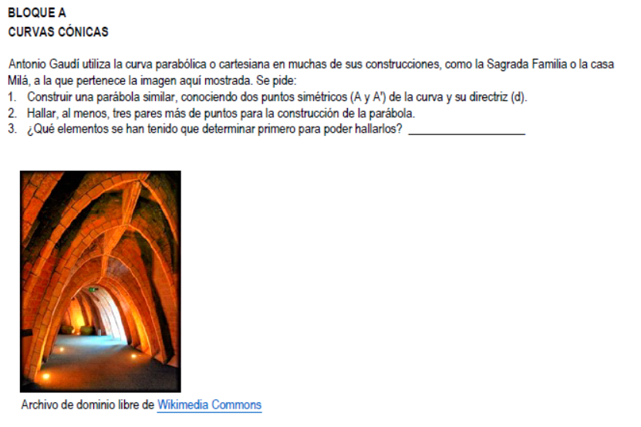
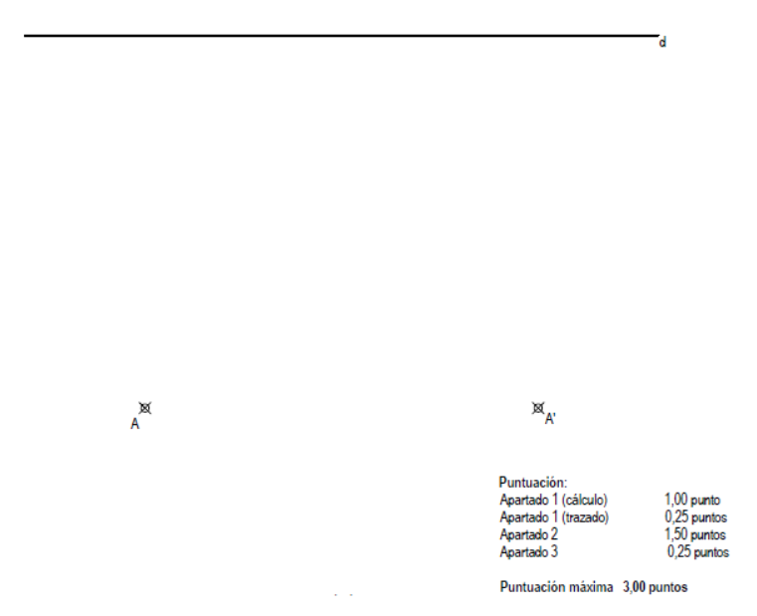
15
Modelo de examen
BLOQUE A – OBLIGATORIO – 3 PUNTOS

Slide 18
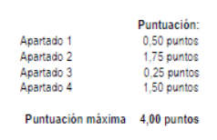
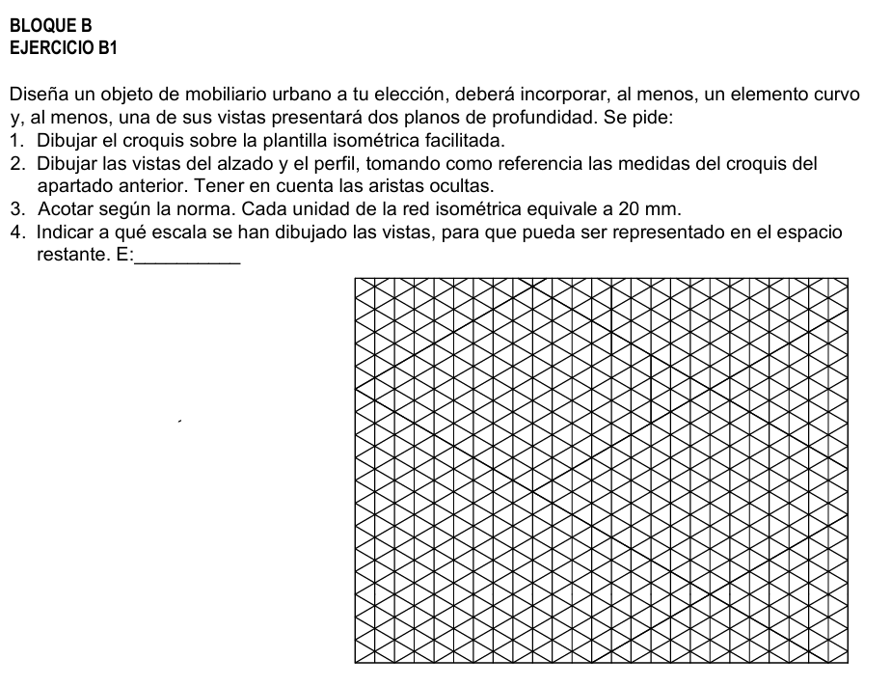
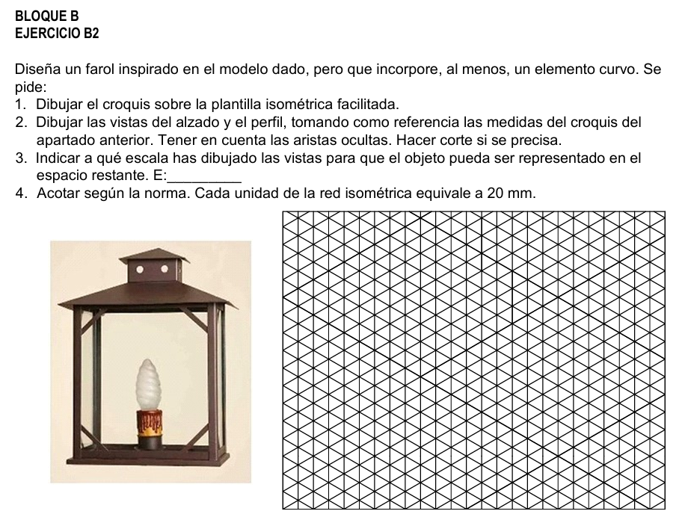
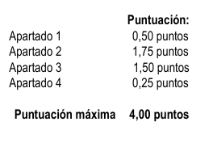
16
Modelo de examen
BLOQUE B – A ELEGIR – 4 PUNTOS

Slide 19
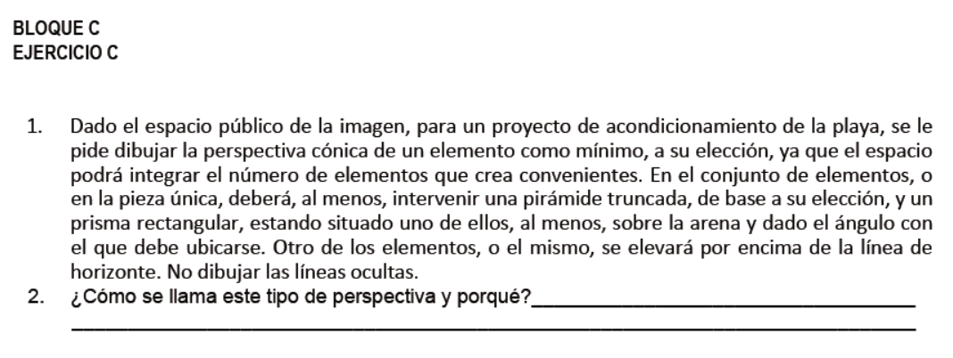
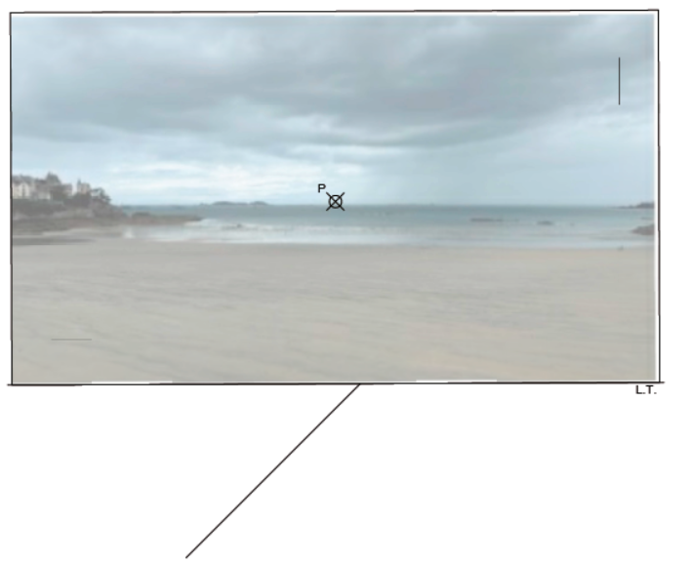
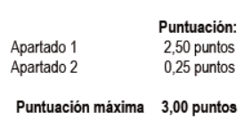
17
Modelo de examen
BLOQUE C – OBLIGATORIO – 3 PUNTOS

Slide 20






18
Materiales permitidos
Lápices de grafito
Portaminas
Goma de borrar
Regla graduada
Escalímetro
Afilaminas
Escuadra y cartabón
Compás
Además, se permitirá el uso de: plantillas, transportador de ángulos, un tablero tamaño A-3 con su correspondiente paralelógrafo y calculadoras que no sean programables, gráficas ni con capacidad para almacenar o transmitir datos.
También está permitido cualquier tipo de material que sea necesario para el posible proceso de diseño que requiera algún ejercicio, como por ejemplo, lápices de colores.

Slide 21
19
01
Presentación
Mario y Ana Pilar
02
Informe de ponentes
Reuniones previas de los ponentes
03
Resultados
Presentación de los resultados obtenidos el último curso
04
PAU - Información
Información sobre la PAU del presente curso y orientaciones
05
Pruebas DTAAPD
Modelo de examen y materiales permitidos
06
Información adicional
Convocatorias y web informativa

Slide 22
20
Convocatorias
JUNIO
JULIO
L | M | W | J | V | S | D
1 | 2 | 3 | 4 | 5 | 6 | 7
8 | 9 | 10 | 11 | 12 | 13 | 14
15 | 16 | 17 | 18 | 19 | 20 | 21
22 | 23 | 24 | 25 | 26 | 27 | 28
29 | 30
L | M | W | J | V | S | D
 | 30 | 1 | 2 | 3 | 4 | 5
6 | 7 | 8 | 9 | 10 | 11 | 12
13 | 14 | 15 | 16 | 17 | 18 | 19
20 | 21 | 22 | 23 | 24 | 25 | 26
27 | 28 | 29 | 30 | 31
Realización de las pruebas
Publicación de notas

Slide 23
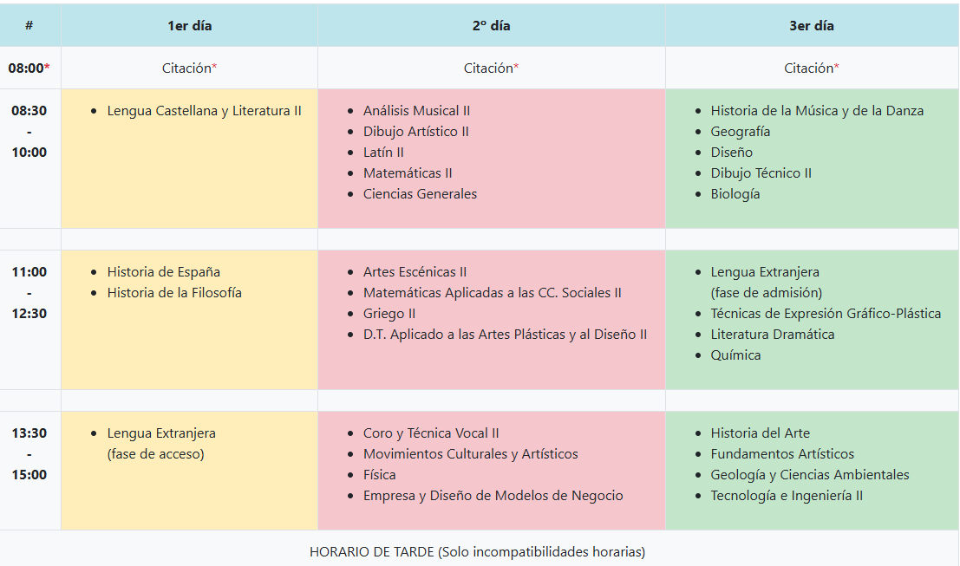
21
Convocatorias

Slide 24
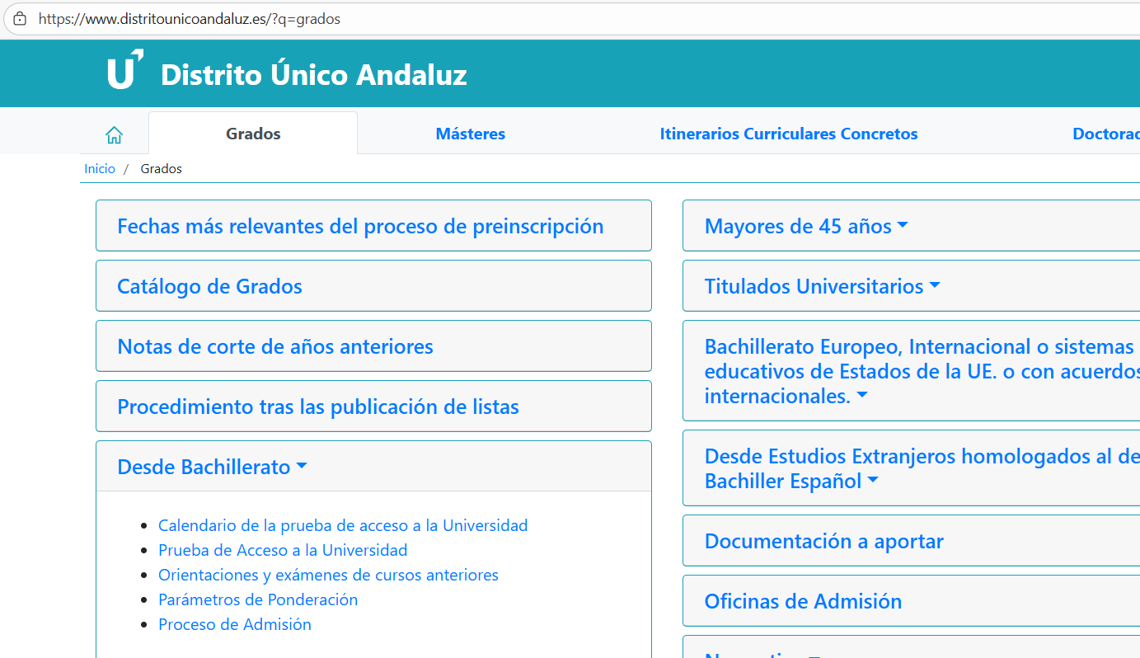
22
Web informativa

Slide 25
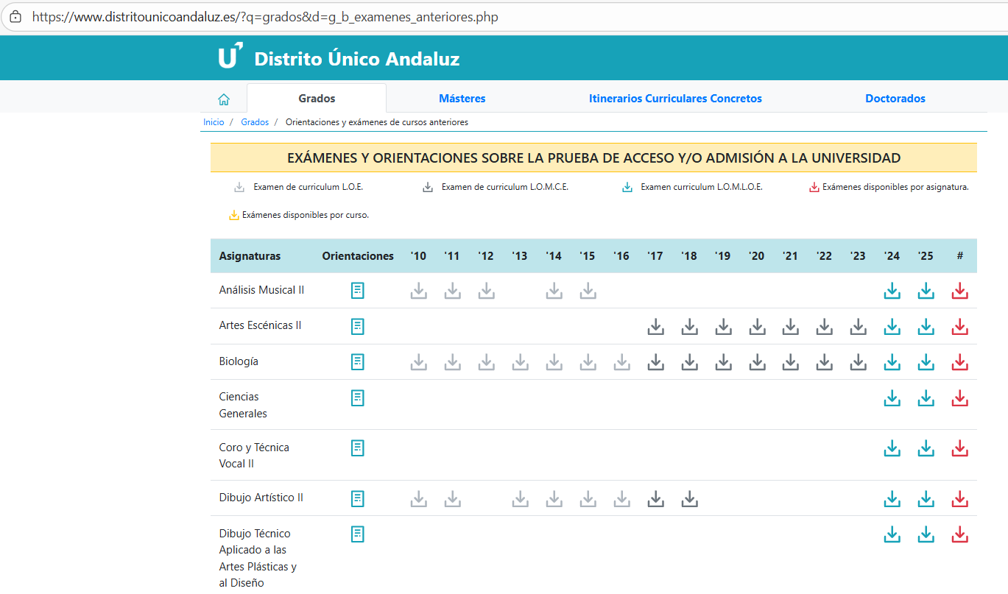
23
Web informativa

Slide 26
Ruegos y preguntas
24
PONENTES:
MARIO BARRENAS PADURA → mabapa2000@gmail.com
ANA PILAR VALERGA PUERTA → anapilar.valerga@uca.es

